Slide 1
电路理论
华中科技大学电气与电子工程学院
何仁平
2019年9月

Slide 2
第11章 正弦稳态电路的功率
华中科技大学电气与电子工程学院
2019年9月

Slide 3
目 录
11.1 瞬时功率
11.2 平均功率
11.3 无功功率
11.4 视在功率
11.5 复功率
11.6 功率因数的提高
11.7 最大功率传输定理

Slide 4
第11章 正弦稳态电路的功率
重点：
• 有功功率
• 无功功率
• 视在功率
• 复功率
• 功率因素
• 正弦交流电路中的功率分析

Slide 5
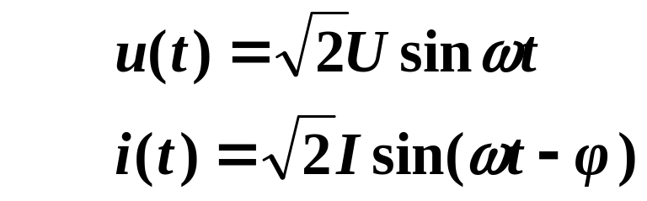
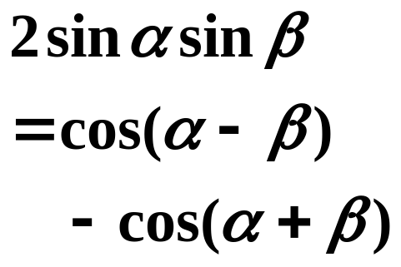



§11.1 瞬时功率
无源一端口网络吸收的功率( u, i 关联)
i
+
无
源
u
_
一、瞬时功率 (instantaneous power)

Slide 6
p
u
UIcosϕ
i
O
ω t
- UIcos(2ω t−ϕ )
• p有时为正, 有时为负；
• p>0, 电路吸收功率：p<0，电路发出功率；

Slide 7
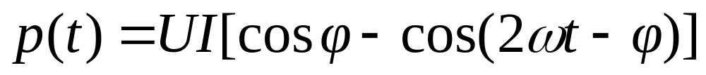
瞬时功率 表达式：
R、L、C元件的瞬时功率
i
+
R元件(ϕ =0)，p_{R} =UI(1-cos2ωt)
u
R
p_{R}对总大于零，电阻消耗能量。
-
i
+
L元件(ϕ = 90°)，p_{L} =－UIsin2ωt
u
L
p_{L}时正时负，和外界交换能量。
-
i
+
C元件(ϕ =－ 90°)，p_{C} =UIsin2ωt
u
C
p_{C}时正时负，和外界交换能量。
-

Slide 8
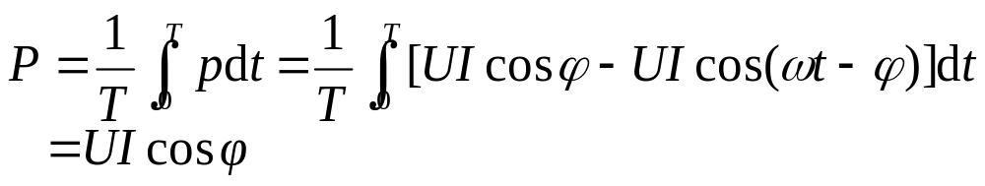
§11.2 平均功率
瞬时功率实用意义不大，一般讨论所说的功率指一个周期平均值。
平均功率 (average power)P：
P 的单位：W
ϕ =ψ_{u}-ψ_{i}：功率因数角。对无源网络，为其等效阻抗的阻抗,即P=|Z|I²cosϕ =RI²
cos ϕ ：功率因数。

Slide 9
R、L、C元件的平均功率
i
+
P_{R} =UIcosϕ =UIcos0° =UI=I²R=U²/R
u
R
对电阻，u 、 i 同相，即电阻吸收(消耗)功率。
-
i
P_{L}=UIcosϕ =UIcos90° =0
+
u
L
对电感， i 滞后u 90°, 故P_{L}=0，即电感不消耗功率。
-
i
P_{C}=UIcosϕ =Uicos(-90°)=0
+
u
C
对电容，i 超前 u 90°, 故P_{C}=0，即电容不消耗功率。
-

Slide 10
cosϕ =P/(UI)
1, 纯电阻
cosϕ
0， 纯电抗
一般地 , 有 0≤⏐cosϕ⏐≤1
X>0, ϕ >0 , 感性， 滞后功率因数
X<0, ϕ <0 , 容性， 超前功率因数
例： cosϕ =0.5 (滞后)， 则ϕ =60º (电压领先电流60º)。
平均功率实际上是电阻消耗的功率，即为有功功率代表电路实际消耗的平均功率，它不仅与电压电流有效值有关，而且与 cosϕ 有关，这是交流和直流的很大区别, 主要由于存在储能元件产生了阻抗角。

Slide 11



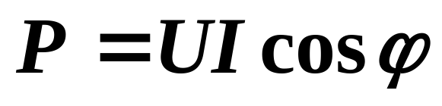
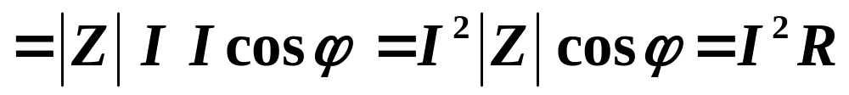
纯电感 ϕ = 90°
纯电容 ϕ = -90°
P = 0
+
+
|Z|
无源
R
X
jX
ϕ
-
-
R

Slide 12
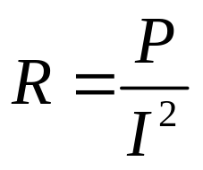
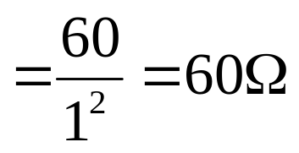
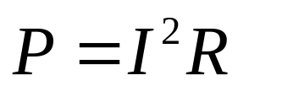
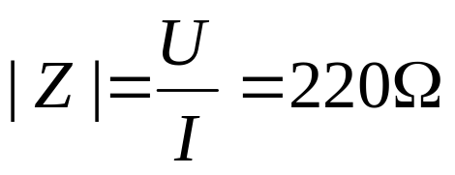
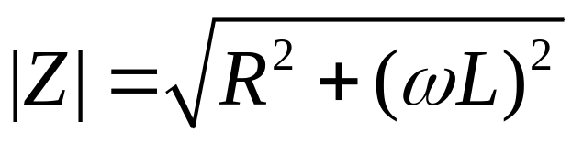
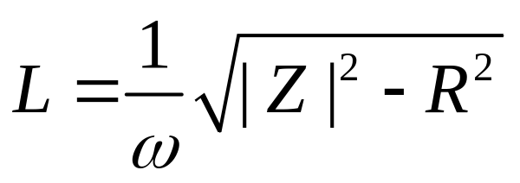
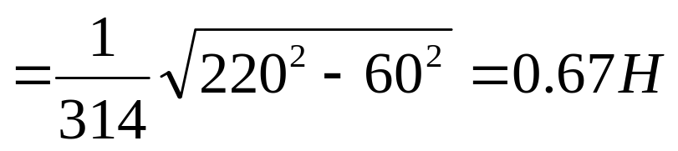
例：测线圈参数。
·
I
﹡
A
﹡
W
+
已知f=50Hz，U=220V，I=1A，P=60W。
R
·
U
V
Z
L
_
解：

Slide 13


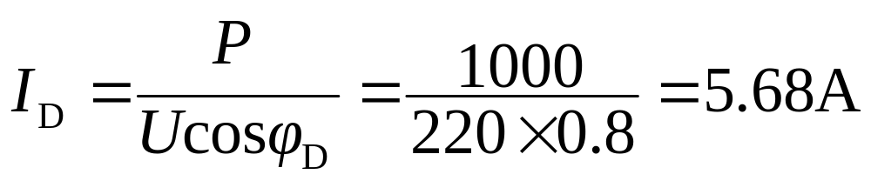

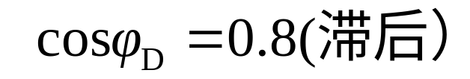
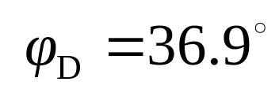
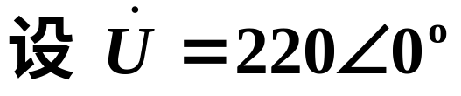
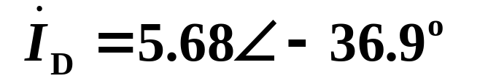
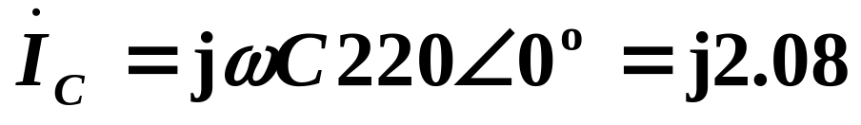
已知：电动机 P_{D}=1000W，U=220V，f =50Hz，C =30μF，cosϕ_{D}=0.8(滞后）。求负载电路的功率因数。
例
解：
+
D
C
_

Slide 14
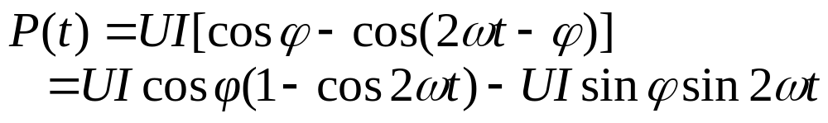
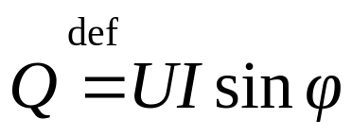
11.3 无功功率 (reactive power) Q
UIcosϕ(1-cos2ω t)表示网络中电阻所消耗的功率；
UIsinϕ sin2ω t表示电抗与电源的能量交换。
定义其幅值为无功功率：
单位：var (乏)。
Q>0，表示网络吸收无功功率；
Q<0，表示网络发出无功功率。
Q 的大小反映网络与外电路交换功率的大小。是由储能元件L、C的性质决定的。

Slide 15
R、L、C元件的无功功率
i
Q_{R} =UIsinϕ =UIsin0° =0
+
u
R
对电阻，u, i 同相，故Q_{R}=0 。
-
i
Q_{L} =UIsinϕ =UIsin90° =UI
+
u
L
对电感， i 滞后u 90°，Q_{L}>0，故电感吸收无功功率。
-
i
Q_{C} =UIsinϕ =UIsin (-90°)= -UI
+
u
C
对电容，i 超前 u 90°，Q_{C}<0，故电容发出无功功率。
-

Slide 16
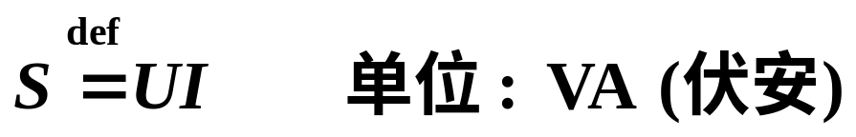
电感、电容的无功补偿作用
p_{L}
p_{C}
i
R
L
+
u_{L}
-
i
+
u_{C}
+
u
C
u_{C}
O
u_{L}
ω t
-
-
当L发出功率时，C刚好吸收功率，则与外电路交换功率为p_{L}+p_{C}。因此，L、C的无功具有互相补偿的作用。
四、视在功率S(表观功率)
反映电气设备的容量。

Slide 17
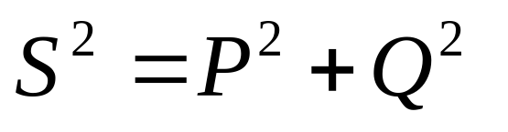
11.4 视在功率S(表观功率)
反映电气设备的容量。
视在功率S、有功功率P、无功功率Q之关系
S
Q
ϕ
P
功率三角形

Slide 18
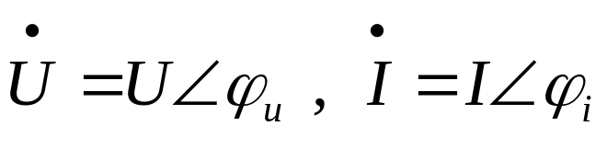
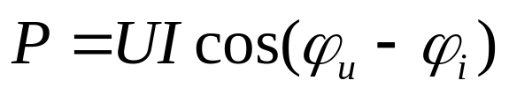
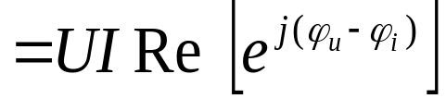
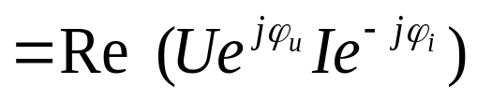


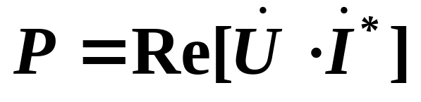
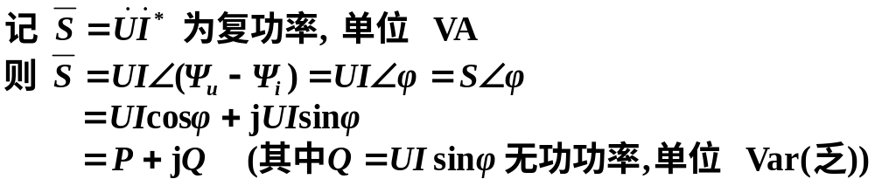
11.5 复功率
+
负
载
_
电压相量和电流相量的共轭复数的乘积

Slide 19
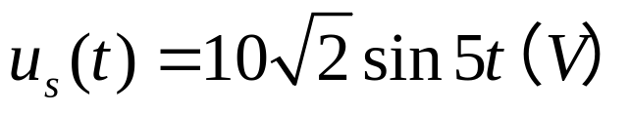
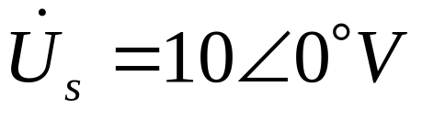
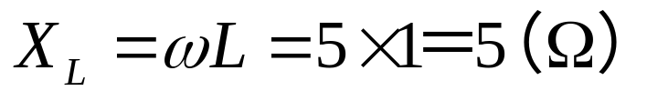
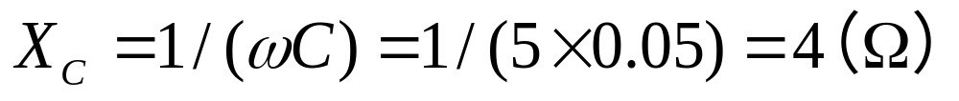
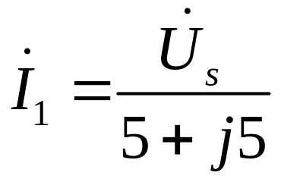
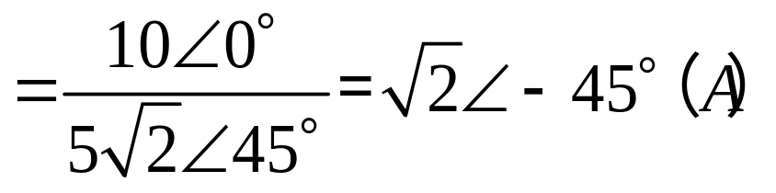
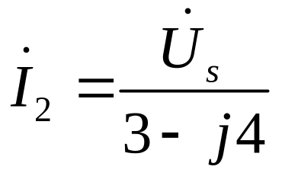
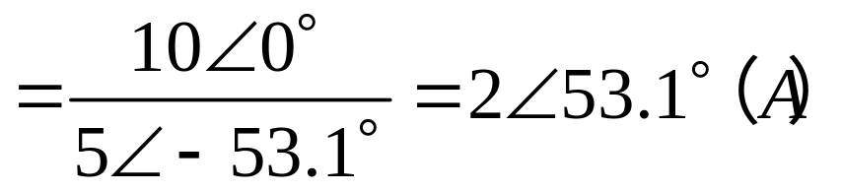
例：电路如图，已知 ，求电阻R₁，R₂消耗的功率，并分析功率关系。
·
I₂
·
I₁
+
R₁
5Ω
R₂
3Ω
+
5Ω
3Ω
·
u_{S}(t)
U_{S}
_
_
L
1H
C
0.05F
j5Ω
-j4Ω
解：

Slide 20
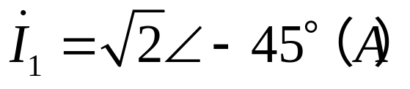
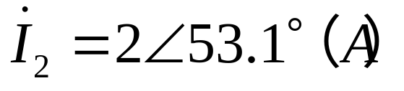
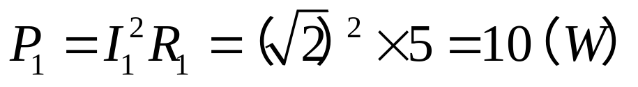
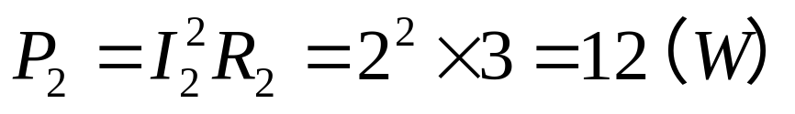
例：电路如图，已知 ，求电阻R₁，R₂消耗的功率，并分析功率关系。
·
I₂
·
I₁
+
R₁
5Ω
R₂
3Ω
+
5Ω
3Ω
·
u_{S}(t)
U_{S}
_
_
L
1H
C
0.05F
j5Ω
-j4Ω
解：
或：
或：

Slide 21

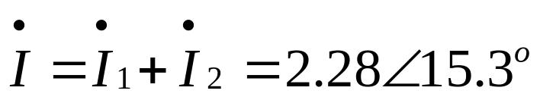
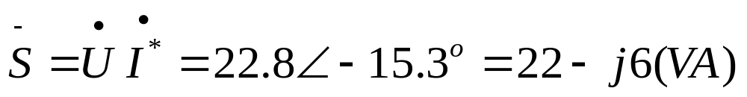
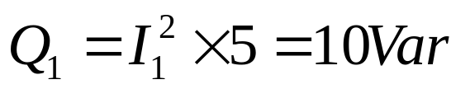
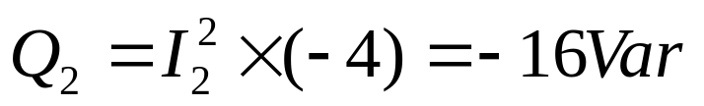
例：电路如图，已知 ，求电阻R₁，R₂消耗的功率，并分析功率关系。
·
I₂
·
I₁
+
R₁
5Ω
R₂
3Ω
+
5Ω
3Ω
·
u_{S}(t)
U_{S}
_
_
L
1H
C
0.05F
j5Ω
-j4Ω
解：
有功守恒；同理，无功也守恒。

Slide 22

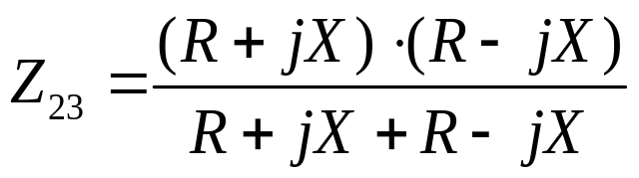
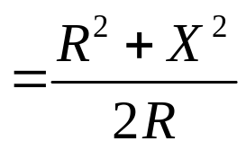
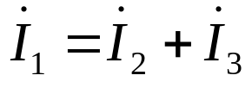
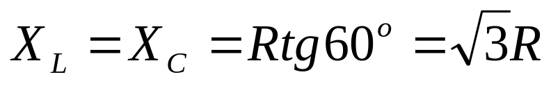
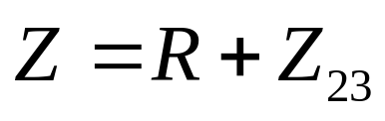




例：如图电路中，已知R₁=R₂=R₃，I₁=I₂=I₃，功率表的读数P= 1500W，电压表的读数U=150V，求R₁，X_{L}，X_{C} 。
·
解：
﹡
令I=I₁=I₂=I₃，R=R₁=R₂=R₃
I₁
R₁
W
·
·
由I₁=I₂=I₃
﹡
I₃
I₂
+
R₂
R₃
·
V
U₂₃
_
jX_{L}
-jX_{C}
令X＝X_{L}＝X_{C}
Z₂₃
·
I₃
代入得：
·
正弦稳态电路只有电阻消耗功率。
120°
I₁
·
U₂₃
·
X_{L}＝X_{C}=8.66(Ω)
I₂

Slide 23















例：如图电路中，已知 ，求电源提供的P、Q，并计算电源的视在功率S和功率因素cosϕ 。
2Ω
解法一：
采用定义计算；
+
·
·
1Ω
2Ω
I_{S}
U
_
j1Ω
-j1Ω
Z

Slide 24










例：如图电路中，已知 ，求电源提供的P、Q，并计算电源的视在功率S和功率因素cosϕ 。
2Ω
解法二：
采用阻抗Z计算；
+
·
·
1Ω
2Ω
I_{S}
U
_
j1Ω
-j1Ω
Z
也可以电阻，电抗分别计算。

Slide 25





例：如图电路中，已知 ，求电源提供的P、Q，并计算电源的视在功率S和功率因素cosϕ 。
2Ω
解法三：
采用复功率计算
+
·
·
1Ω
2Ω
I_{S}
U
_
j1Ω
-j1Ω
Z

Slide 26
§11.6 功率因数的提高
一、提高功率因数的意义
设备容量 S (额定)向负载送多少有功要由负载的阻抗角决定。
P=UIcosϕ
S
75kVA
cosϕ =1, P=S=75kW Q=0
负载
cosϕ =0.7, P=0.7S=52.5kW
Q=Ptgϕ=53.6kVar
一般用户：异步电机 空载cosϕ =0.2~0.3
满载cosϕ =0.7~0.85
日光灯 cosϕ =0.45~0.6
功率因数低带来的问题：
(1) 设备不能充分利用，电流到了额定值，但功率容量还有；
(2) 当输出相同的有功功率时，线路上电流大 I=P/(Ucosϕ )，线路压降损耗大。

Slide 27


二、提高功率因数的方法
解决办法：并联电容，提高功率因数 (改进自身设备)。
分析：
+
R
ϕ₁
ϕ₂
C
_
L
并联电容后，可以减小电压相量和电流相量之间的夹角，从而使cosϕ 增大；
从能量的角度，并联电容后，电容可以补偿电感的无功；
并联电容后，电路有功功率没有发生变化。

Slide 28
二、提高功率因数的方法
解决办法：并联电容，提高功率因数 (改进自身设备)。
分析：
+
R
ϕ₁
ϕ₂
C
_
L
再从功率这个角度来看 :
有功：UI_{L} cosϕ₁ =UI cosϕ₂
无功：UI_{L}sinϕ₁ > UIsinϕ₂
并C后

Slide 29





补偿容量的确定：
ϕ₁
ϕ₂
代入上式
补偿容
量不同
欠
全——不要求(电容设备投资增加,经济效果不明显)
过——使功率因数又由高变低(性质不同)
综合考虑，提高到适当值为宜( 0.9 左右)。

Slide 30



补偿容量也可以用功率三角形确定：
Q_{C}
+
R
Q_{L}
C
Q
L
ϕ₁
ϕ₂
_
P
思考：能否用串联电容提高cosϕ ?
单纯从提高cosϕ看是可以，但负载上电压改变了。在电网与电网连接上有用这种方法的，一般用户采用并联电容。

Slide 31




例：已知 f=50Hz, U=380V, P=20kW, cosϕ₁=0.6(滞后)。要使功率因数提高到0.9 , 求并联电容C。
+
+
R
P=20kW
cosϕ₁=0.6
C
C
_
_
L
解：
ϕ₁
ϕ₂

Slide 32




已知：变压器容量为100KVA,电动机 P=10kW, cosϕ₁=0.6。问这台变压器满负荷运行可以带多少台这样的电动机。如果功率因数提高到0.9 ,这台变压器满负荷运行可以带多少台这样的电动机。
例.
解：
S
Q
P=10kW
ϕ
P
100/16.66＝6台
功率三角形
P=10kW
100/11.11＝9台

Slide 33



11.7 正弦稳态电路中的最大功率传输定理
讨论正弦电流电路中负载获得最大功率P_{max}的条件。
Z_{i}= R_{i} + jX_{i}， Z_{L}= R_{L} + jX_{L}
Z_{i}
+
Z_{L}
-
(1) Z_{L}= R_{L} + jX_{L}可任意改变

Slide 34


(a) 先讨论X_{L}改变时，P的极值
显然，当X_{i} + X_{L}=0，即X_{L} =-X_{i}时，P获得极值
(b) 再讨论R_{L}改变时，P的最大值
当R_{L}= R_{i}时，P获得最大值
综合(a)、(b)，可得负载上获得最大功率的条件是：
R_{L}= R_{i}
Z_{L}= Z_{i}*，即
X_{L} =-X_{i}
此结果可由P分别对X_{L}、R_{L}求偏导数得到。

Slide 35


(2) 若Z_{L}= R_{L} + jX_{L}只允许X_{L}改变
此时获得最大功率的条件X_{i} + X_{L}=0，即X_{L} =-X_{i} 。
最大功率为
(3) 若Z_{L}= R_{L} + jX_{L}=|Z_{L}|∠ϕ，R_{L}、 X_{L}均可改变，
但X_{L}/ R_{L}不变
(即|Z_{L}|可变，ϕ不变)
此时获得最大功率的条件|X_{L}| = |X_{i}| 。
最大功率为

Slide 36






例
5Ω
R₀
已知:
+
1Ω
要使R₀上获最大功率，则C₀为何值？
u_{S}(t)
5Ω
2.5H
–
C₀
解：
用戴维南等效电路：
2.5Ω
Z_{i}
+
1Ω
+
1Ω
j5Ω
–
C₀
–
C₀

Slide 37




Z_{i}
I
+
1Ω
要使R₀上功率最大，只需使电流I 最大即可。
–
C₀
若使 I 最大，须使|Z_{i}+ R₀ –j1/(ω C)|最小。
若使其最小，只须使1–1/(ω C₀)=0。
即：

Slide 38
作业
11-5
11-6
11-20
11-26

